Slide 1
The Possible of Role of Apoptosis in the Pathogenesis of Chronic Tonsillitis and Tonsillar Hypertrophy
Merih ÖNAL, MD, Instructor
Taner Yılmaz, MD, Professor
Elif Bilgiç, MD, PhD, Instructor*
Sevda Fatma Müftüoğlu, MD, PhD, Professor*
Oğuz Kuşçu, MD, Instructor
Önder Günaydın, MD, Assistant Professor
Hacettepe University Faculty of Medicine
Department of Otolaryngology-Head & Neck Surgery
*Department of Histology and Embryology, Ankara, Turkey

Slide 2
Tonsils and adenoids are the important components of immune system
Waldeyer ring
Notes:
Waldeyer halkasını oluşturan mukozal lenfoid doku, çeşitli mikroorganizmalar için havayolunun ilk savunma alanıdır. Tonsil ve adenoidler solunum ve sindirim yollarının giriş kapısında yer alan, Waldeyer halkasının bir parçasıdır. Pek çok mikroorganizma bu dokuyu enfekte ederek, tekrarlayan enfeksiyonlara neden olmaktadır

Slide 3
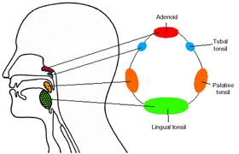
Waldeyer ring
Notes:
Tonsil ve adenoidler solunum ve sindirim yollarının giriş kapısında yer alan, Waldeyer halkasının bir parçasıdır. Bu halka tonsil çiftlerinden oluşmasına rağmen, genellikle klinisyenler “tonsil” terimini palatin tonsil için kullanır. Waldeyer halkasını oluşturan diğer lenfoid elemanlarsa, Östaki tüplerinin farinks açılımında yerleşmiş olan tubal tonsiller ve glossoepiglottik bölgede bulunan lingual tonsillerdir

Slide 4
Histological structure
10-30 crypt
4 microcompartments
  Lymphoepithelium
  Follicular germinal center
  İnterfollicular area
  Mantle zone
Notes:
Serbest yüzeyleri epitel derinlere doğru inerek 10-30 adet primer kriptaları meydana getirir. Bu kriptler, alttaki lenfoid dokunun derinliklerine doğru uzanan dar epitelyal yarıklarla karakterizedir. Bu yarıklar sayesinde antijenik uyarı için daha fazla yüzey alanı sağlanır. Yetişkin palatin tonsilinin orofaringeal alanda kapladığı alan 45 cm² olmasına rağmen, kriptler sayesinde tonsil epitelyal yüzey alanı 295 cm²’yi bulmaktadır Lenfoepitel ya da retiküler kript epiteli; epitel hücrelerinin yanı sıra dendritik hücreler, makrofajlar ve T ve B lenfositleri içerir (23). İntraepitelyal lenfositlerin yaklaşık %50’si, immünglobulin yapan B hücreleri iken, T lenfositler daha az ve dağınık halde bulunurlar. Kript epitelinin yanı sıra immün yanıta katılan 3 kompartman daha vardır. Bunlar; B hücre gruplarından oluşan foliküler germinal merkezler, bunları taç şeklinde örten yoğun lenfosit birikimi ile karakterize mantle zon(manto alanı) ve ekstrafoliküler alanlardan oluşur . İnterfoliküler Alanlar
İnterfoliküler alanlarda çok sayıda postkapiller venüller (HEV), T lenfositler ve matür dendritik hücreler yer almaktadır. T hücre bağımlı antijen cevabı sırasında, primer lenfoid folliküllerde germinal merkezler gelişerek sekonder lenfoid folliküller meydana gelir (3). Germinal merkezler B hücrelerine proliferasyon, somatik mutasyon, B hücre reseptörüne afinite matürasyonu ve immünoglobülin izotip değişimi için uygun mikroçevre sağlarlar. Sonuçta bellek B hücreleri ve immünglobulin salgılayan plazma hücreleri oluşur.

Slide 5
Chronic adenotonsillitis
&
Adenotonsillar hypertrophy
Notes:
Pek çok mikroorganizma bu dokuyu enfekte ederek, tekrarlayan enfeksiyonlara neden olmaktadır. Kronik adenotonsilit, tonsil ve adenoidlerin rekürren, akut ya da subklinik enfeksiyonlara bağlı olarak oluşan persistan enflamasyonudur. . Adenotonsiller hipertrofi ise adenoid ve palatal tonsillerin rekürren ve kronik enfeksiyonu sonucu ortaya çıkar (65 Literatürde, kronik adenotonsillit ile adenotonsiller hipertrofinin histopatolojik özellikleri birbirinden net ayrılmadığı gibi, histopatolojik bakımdan her iki hastalık bugüne kadar genellikle reaktif lenfoid hiperplazi olarak bildirilmiştir. İmmünolojik parametreler, genetik yatkınlık ve lokal lenfosit disfonksiyonu, rekürren tonsilit ve tonsiller hipertrofi etiyolojisinde rol oynar (65). Lokal ve sistemik immünitedeki hipofonksiyon sonucu bu hastalıkların geliştiği, birçok çalışmada gösterilmiştir). Hipertrofik tonsillerde T ve B hücre sayısında artış, bakteri miktarı ve tonsil boyutu ile korelasyon göstermektedir (67). Bununla beraber, adenotonsiller hipertrofilerin nedeni tam olarak açıklığa kavuşturulmamıştır. Yapılan epidemiyolojik çalışmalar, sigara, alerji ve rekürren respiratuar enfeksiyonların lenfoadenoid dokunun geçici veya kalıcı hipertrofisiyle alakalı olduğunu göstermiştir(68).
Germinal merkez artışı, kronik adenotonsiller hipertrofili hastalarda daha fazla görülmüştür. Ancak, kronik adenotonsillitli hastalarda 1+ büyüklükte palatin tonsiller olması, kronik adenotonsillitin atrofik palatin tonsiller ile seyredebileceğini göstermiştir

Slide 6
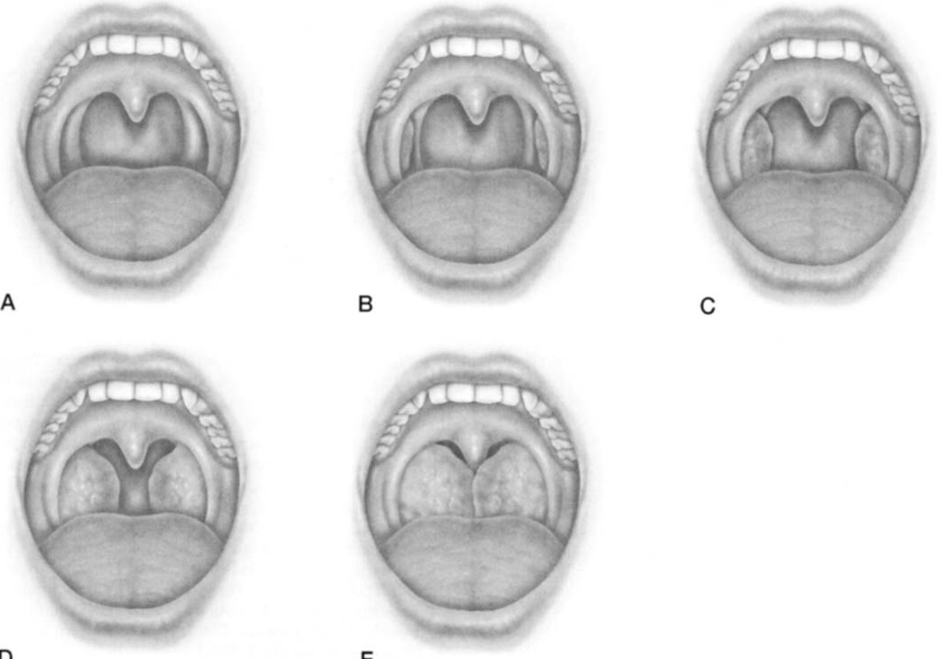
Tonsillar Hypertrophy
Notes:
Palatin tonsillerin büyüklüğünün derecelendirilmesinde farklı derecelendirme sistemleri kullanılmaktadır. Friedman derecelendirme sisteminde orofarinks obstrüksiyonuna göre 4 adet hipertrofi derecesi tanımlanmıştır (11).
Evre 0: cerrahi olarak çıkarılmış tonsil
Evre 1: tonsil, arka plika sınırını geçmemiş
Evre 2: tonsil, arka plika arka duvarını aşmış.
Evre 3: tonsil, plikaları aşmış ancak orta hattı geçmemiş
Evre 4: kissing(öpüşen) tonsil görünümü varsa

Slide 7
Apoptosis????
Notes:
Literatürde, kronik adenotonsillit ile adenotonsiller hipertrofinin histopatolojik özellikleri birbirinden net ayrılmadığı gibi, histopatolojik bakımdan her iki hastalık bugüne kadar genellikle reaktif lenfoid hiperplazi olarak bildirilmiştir. Apoptoz hücresel homeostazı koruma adına mitozu dengeleyecek tarzda gerçekleşir. Apoptoz, lenfositler arasındaki dengeyi sağlayarak dokularda hiperplazinin kontrolünde önemli bir role sahiptir. Apoptoz, normal tonsil ve adenoid dokusunda olduğu gibi, hipertrofi ve kronik enfeksiyon gibi patolojik durumlarda da lenfosit hemostazını sağlayarak, immün cevabın devamlılığının sağlanmasında rol oynar. Hipertrofi etyolojisinde birçok faktör rol alırken, hücre apoptozunun patogenezde ne oranda rol aldığı henüz bilinmemektedir. İmmün sistemde ve lenfositlerde apoptozun incelendiği bir çok çalışma mevcuttur. Ancak, tonsil ve adenoidlerin hipertrofi ve kronik enfeksiyon gibi patolojik durumlarında apoptozun incelendiği ve karşılaştırmanın yapıldığı tonsille ilgili bir tane çalışma varken, adenoid ile ilgili çalışma bulunmamaktadır.

Slide 8
The aim of this study is to compare the apoptosis between chronic tonsillitis and tonsillar hypertrophy and to study the possible role of apoptosis in the tonsillar diseases.

Slide 9
Material and Method
Hacettepe University Faculty of Medicine
Department of Otolaryngology-Head & Neck Surgery and Department of Histology and Embryology

Slide 10
Material and Method
June 2012 - May 2014
43 patient (23 male, 20 female)
2-16 age range
Chronic tonsillitis and tonsillar hypertrophy
Tonsils were assembled into groups according to their size ( Friedman )
Notes:
burun akıntısı, kötü kokulu nefes, postnazal akıntı, horlama, özellikle geceleri artan ağız solunumu ve hiponazal konuşma gibi şikâyetler ile başvuran hastalardan muayene ve tetkikleri sonucunda

Slide 11
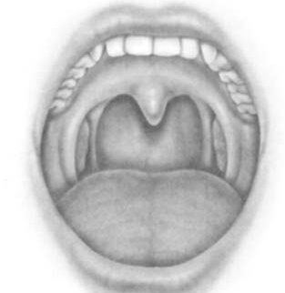
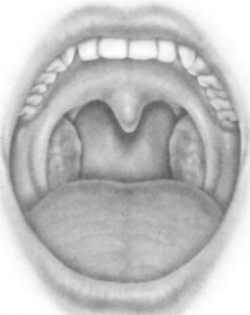
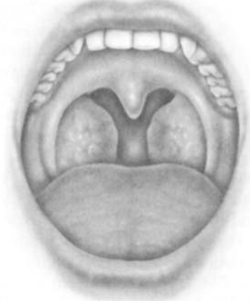
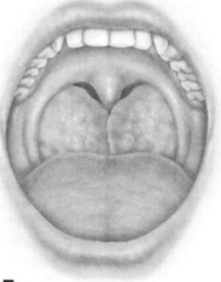
Grade 1 Grade 2 Grade 3 Grade 4
(n: 6) (n: 16) (n: 13) (n:8)

Slide 12
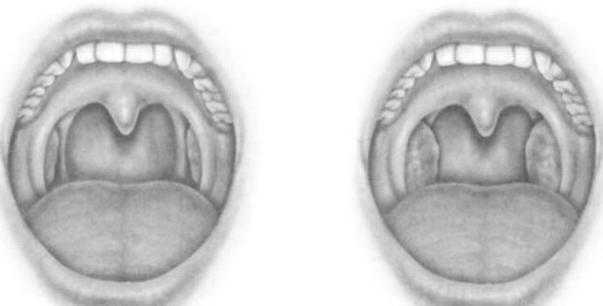
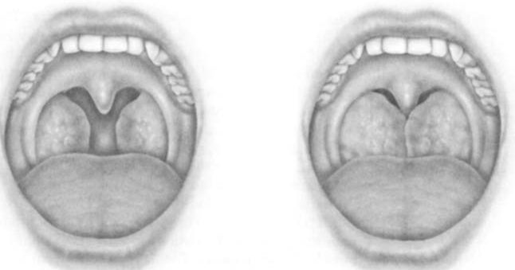
Grade 1+ Grade 2 (n:22)
Grade 3+ Grade 4 (n:21)

Slide 13
Determination of Apoptosis
TUNEL assay
Apoptotic cells
Apoptotic cells were counted in 3 different microscopic fields and their average was taken for every microcompartment
  Intrafollicular
  İnterfollicular
  İntraepithelial
  Subepithelial *
Notes:
Kahverengi boyanan, morfolojik olarak oval - yuvarlak şekilli, dar - yoğun sitoplazmalı nükleer kondansasyon ve fragmantasyon gözlenen apoptotik hücreler sayıldı.

Slide 14
TUNEL
Terminal deoxynucleotidyl transferase end labeling.
The formation of DNA strand breaks early in apoptosis is detected by enzymatic labelling of the 3’-OH termini with modified nucleotides
Notes:
This is the standars technigue which can be applied to cell culture,frozen sections and paraffin sections known as ..

Slide 15
Determination of Apoptosis
TUNEL assay
Apoptotic cells
Apoptotic cells were counted in 3 different microscopic fields and their average was taken for every microcompartment
  Intrafollicular
  İnterfollicular
  İntraepithelial
  Subepithelial *
Notes:
Kahverengi boyanan, morfolojik olarak oval - yuvarlak şekilli, dar - yoğun sitoplazmalı nükleer kondansasyon ve fragmantasyon gözlenen apoptotik hücreler sayıldı.

Slide 16
By this way, we studied the apoptosis amount, difference between hypertrophic and non-hypertrophic tonsils and the effect of apoptosis to the hypertrophy. Also the apoptosis rate between microcompartments was evaluated.

Slide 17
Results
The difference between tonsil grades for apoptosis is not statistically significant.
Grade | Mean apoptotic cell ± Standart deviation(SD) | Kruskal Wallis Varience Analysis
Grade 1 (n=6) | 9.5±5.54 | χ²=3.96 p= 0.266
Grade 2 (n=16) | 12.88±7.29
Grade 3 (n=13) | 13.31±5.69
Grade 4 (n=8) | 12±2.14

Slide 18
Between (grade 1+ grade 2) group and (grade 3+grade 4) group, there is no statistically significant difference for apoptosis.

Slide 19
Grade | Mean apoptotic cell ± Standart deviation(SD) | Mann Whitney U test
Grade 1 + Grade 2 (n=22) | 11.95± 6.90 | Z= 1.355 P= 0.175
Grade 3 + Grade 4 (n=21) | 12.81± 4.63

Slide 20
The age 6 was used as a cut-off to compare apoptosis. The difference between two groups, grade1+grade2 and grade3+grade4 is not statistically significant for patients below 6 years of age.
Notes:
Tonsillerde en belirgin immünolojik aktivite 3-10 yaş civarında gözlenmekte olup, maksimum postnatal büyüme, 4-7 yaşlarda ortaya çıkmaktadır. Çalışmamız 2-16 yaş arası hastaları kapsamaktadır. Apoptozun yaşla olan ilişkisini araştırmak için hastalarımızı 6 yaşı sınır değer alarak iki gruba ayırdık. Bu yaşı almamızın nedeni, hem en fazla büyümenin olduğu yaş aralığında olması, hem de hastalarımızda ortalama yaş değerinin 6 olmasıdır. Hem tonsil, hem de adenoid çalışma grubumuzda gördük ki, 6 yaşından küçük hastalarda, lenfoid dokunun büyük ya da küçük olması ile apoptozun herhangi bir ilişkisi yoktur. Ancak 6 yaşından büyük hastalarda ,tonsil ve adenoidlerde, hipertrofik dokularda apoptoz daha fazla saptanmıştır. Demek ki apoptoz küçük yaşlarda hipertrofi ve atrofi mekanizmasında etkin yer almazken ,yaşın artmasıyla dokuların gösterdiği apoptoz miktarlarında anlamlı farklılıklar ortaya çıkabilmektedir.
6 YAŞ

Slide 21
≤6 years old
Grade | Mean apoptotic cell ± Standart deviation(SD) | Mann Whitney U test
Grade 1 + Grade 2 (n=11) | 14.27± 8.41 | Z= 0.302 p= 0.762
Grade 3 + Grade 4 (n=14) | 12.50± 4.95

Slide 22
The difference between these groups for apoptosis is statistically significant for patients above 6 years of age.
Notes:
Tonsillerde en belirgin immünolojik aktivite 3-10 yaş civarında gözlenmekte olup, maksimum postnatal büyüme, 4-7 yaşlarda ortaya çıkmaktadır. Çalışmamız 2-16 yaş arası hastaları kapsamaktadır. Apoptozun yaşla olan ilişkisini araştırmak için hastalarımızı 6 yaşı sınır değer alarak iki gruba ayırdık. Bu yaşı almamızın nedeni, hem en fazla büyümenin olduğu yaş aralığında olması, hem de hastalarımızda ortalama yaş değerinin 6 olmasıdır. Hem tonsil, hem de adenoid çalışma grubumuzda gördük ki, 6 yaşından küçük hastalarda, lenfoid dokunun büyük ya da küçük olması ile apoptozun herhangi bir ilişkisi yoktur. Ancak 6 yaşından büyük hastalarda ,tonsil ve adenoidlerde, hipertrofik dokularda apoptoz daha fazla saptanmıştır. Demek ki apoptoz küçük yaşlarda hipertrofi ve atrofi mekanizmasında etkin yer almazken ,yaşın artmasıyla dokuların gösterdiği apoptoz miktarlarında anlamlı farklılıklar ortaya çıkabilmektedir.
6 YAŞ

Slide 23
>6 years old
Grade | Mean apoptotic cell ± Standart deviation(SD) | Mann Whitney U test
Grade 1 + Grade 2 (n=11) | 9.64± 4.17 | Z= 2.195 p= 0.028
Grade 3 + Grade 4 (n=7) | 13.43± 4.19

Slide 24
  In tonsillar tissues, apoptosis amount was evaluated for every microcompartment. (Intrafollicular, Interfollicular, Intraepithelial, Subepithelial ). These values are not significant statistically.

Slide 25
Grade | Mean apoptotic cell ± Standart deviation(SD)
 | Intrafollicular | Interfollicular | Subepithelial | Intraepithelial
Grade 1 (n=6) | 5.67±1.87 | 1.67±0.56 | 1.33±0.33 | 0.83±0.31
Grade 2 (n=16) | 8.06±1.12 | 2.06±0.34 | 1.50±0.28 | 1.25±0.42
Grade 3 (n=13) | 7.23±1.00 | 2.15±0.32 | 2.15±0.32 | 1.77±0.43
Grade 4 (n=8) | 6.75±0.59 | 2.25±0.31 | 1.38±0.32 | 1.63±0.49
Kruskal Wallis Varience Analysis | χ²= 2.875 p= 0.411 | χ²= 1.624 p= 0.654 | χ²= 3.703 p= 0.295 | χ²= 2.902 p= 0.407

Slide 26
The difference between grouped tonsils microcompartements is not statistically significant.
Grade | Mean apoptotic cell ± Standart deviation(SD)
 | Intrafollicular | Interfollicular | Subepithelial | Intraepithelial
Grade 1 + Grade 2 | 7.41±4.52 | 1.95±1.33 | 1.45±1.06 | 1.14±1.49
Grade 3 + Grade 4 | 7.05±2.97 | 2.19±1.03 | 1.86±1.11 | 1.71±1.45
Mann-Whitney U test | Z= 0.086 p= 0.932 | Z= 1.017 p= 0.309 | Z= 1.197 p= 0.231 | Z= 1.661 p= 0.097

Slide 27
Discussion
Apoptosis regulates the life span of lymphocytes and we showed the apoptosis immunohistochemically in tonsillar tissue.

Slide 28
There is no difference between chronic tonsillitis and tonsillar hypertropy for apoptosis in all age groups and ≤6 years old patients. But in >6 years old patients, we found that there is more apoptosis in hypertrophic tonsils.
Notes:
Normal lenfoid dokularda, total lenfosit sayısının sabit bir seviyede tutulması kuralına göre, apoptoz ve proliferasyon arasında bir denge olmak zorundadır (42). Başka bir deyişle apoptoz, proliferatif aktivitenin bir indikatörüdür. Yani hücre proliferasyonunun olduğu yerde apoptozun da fazla olması beklenir. Çalışmamızda bunu doğrular nitelikte %50 üzeri adenoid büyüklüğü olan dokularda, %50 ve altı değere sahip olan dokulara göre istatistiksel olarak anlamlı, apoptoz miktarında artış saptanmıştır. Rekürren enfeksiyonlara sekonder gelişen lenfoid hücre artışının sınırlandırılması, adenoid dokuda apoptozun da artmasıyla sağlanmaktadır.

Slide 29
In microcompartments, the most apoptosis amount in numerical valued was encountered in intrafollicular space.
Kucera
Kelseo
Dono
Notes:
Kucera ve ark. (71) kronik inflamasyon durumunda, proliferasyonun ve hücre ölümünün en çok B hücrelerinde olduğunu göstermiştir. Çalışmamızda en fazla apoptozun intrafoliküler alanda bulunması, B hücrelerinden zengin foliküllerin inflamasyona sekonder artmış aktivitesini göstermektedir. Literatürde apoptozun lenfoid doku kompartmanlarındaki oranlarını karşılaştıran az sayıda çalışma mevcuttur. Kelseo ve ark. (77) apoptozun germinal merkezde, interfoliküler alana göre daha fazla olduğunu söylemişlerdir. Bunu da antijenik cevabın germinal merkezde gelişmesinden dolayı, yoğun hücre proliferasyonuna bağlamışlardır. Bizim çalışmamızda istatistiksel olarak en fazla apoptoz intrafoliküler alanda bulunmuştur. Bunu sırasıyla subepitelyal ve interfoliküler alan takip etmekte, en az apoptoz miktarı ise intraepitelyal alanda saptanmıştır. En fazla apoptozun intrafoliküler alanda bulunmasını, rekürren enfeksiyonlara verilen immün cevapta germinal merkezdeki lenfoid hücre proliferasyonunun çok olmasına ve buna sekonder apoptozun artmış olmasına bağlamaktayız. Rakamsal olarak da intrafoliküler alandaki apoptoz, diğer bölgelere oranla belirgin olarak fazladır. Dono ve ark. (81) yaptığı çalışmada, subepitelyal B hücreleri ile manto alanında ve germinal merkezde bulunan B hücrelerinin morfolojik açıdan farklı olduklarını iddia etmişlerdir. In vitro ortamda EBV ile enfekte edilen tonsillerde, germinal merkez B hücreleri spontan apoptoza uğrarken, subepitelyal B hücrelerinde bu durum gözlenmemiştir. Çalışmamızda subepitelyal apoptoz miktarının, intrafoliküler apoptozdan daha az olduğunu saptadık. Germinal merkezde apoptozun daha fazla olmasının nedeninin, lenfoid hücre proliferasyondaki artışın en fazla burada olmasından kaynaklandığını bilmekteyiz. İki alan arasında bulduğumuz bu farkın, sadece intrafoliküler apoptoz artışına bağlı değil, aynı zamanda subepitelyal B hücrelerindeki apoptozun daha az olmasından da kaynaklandığını düşünmekteyiz.

Slide 30
Conclusion
In conclusion, apoptosis has a role in hypertrophy pathogenesis.
We believe that mainly immunuhistochemical investigation methods of tonsil ve adenoids provide more information about lymphoid tissue microanatomy.

Slide 31
TEŞEKKÜRLER…

Slide 34
EBV
EBV → Tonsil %43 Adenoid %13 (Al-Salam ve ark)
EBV ile enfekte hücreler → İnterfoliküler alanda
İntrafoliküler/interfoliküler
İnterfoliküler alan apoptoz ↔ EBV
Notes:
Al-Salam ve ark. (75) tonsillektomi spesimenlerinde %43, adenoidektomi spesimenlerinde %13 oranında EBV saptamışlar ve tonsil dokusunun EBV için başlıca kaynak olduğunu, bunun da tonsiller hipertrofiye yol açtığını bildirmişlerdir. Aynı çalışmada tonsil dokusundaki EBV ile enfekte hücrelerin tümünün B lenfositler olduğunu ve büyük oranda interfoliküler alanlarda bulunduklarını bildirmişlerdir. Çalışmamızda tonsilde bakılan apoptoz değerlerinde, intrafoliküler alan ile interfoliküler alan apoptoz oranları arasında istatistiksel olarak anlamlı korelasyon bulunmuştur. Evrelerine göre gruplandırılan 43 tonsil spesimeninde, bu iki alandaki apoptotik hücre sayıları incelenmiştir. Özellikle grade 3 ve 4 olan grupta, intrafoliküler alanda sayılan apoptotik hücre sayısının interfoliküler alandaki apoptotik hücre sayısına oranı bazı hastalarda 1,5-2 katı iken, bazı hastalarda 8-10 katı olarak bulunmuştur. Bu farklılıklar, çalışmamızdaki bazı adenoid spesimenleri arasında da saptanmıştır. EBV ile enfekte B hücrelerin büyük çoğunluğunun interfoliküler alanda olduğu düşünülürse, alanlar arasında bulduğumuz apoptoz oranlarındaki bu farklılık, bazı hasta tonsillerinin EBV ile enfekte olması, diğerlerinin ise olmamasından kaynaklanmış olabilir.

